Slide 1
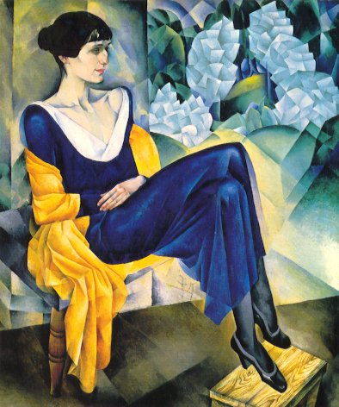
Анна Ахматова

Slide 2
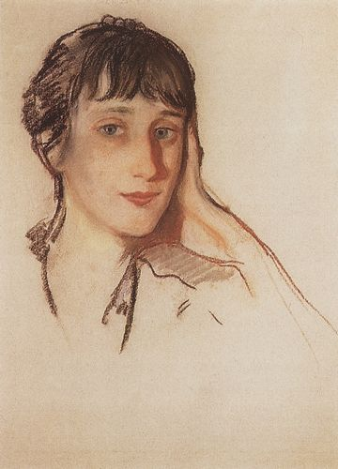
Ахматова Анна Андріївна (Горенко) — російська поетеса, родом з України, представниця акмеїзму.
Лауреат міжнародної літературної премії «Етна-Таорміна» (Італія, 1962).
Почесний доктор літератури Оксфордського університету (Велика Британія).

Slide 3
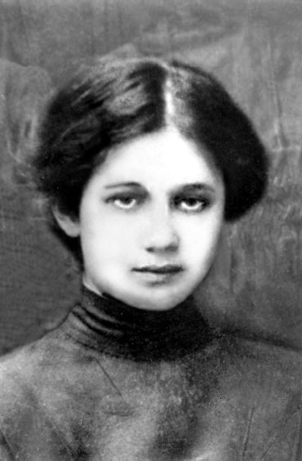
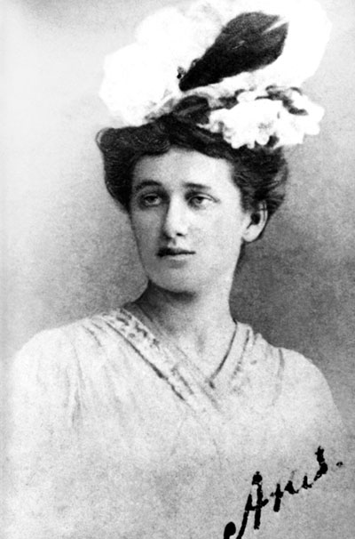
Народилася в родині відставного флотського інженера-механіка Андрія Горенка.
1890 — родина переїхала з Одеси до Царського Села, де Анна навчалась в Царськосільській гімназії в 1900–1905 роках.
1906–1907 — навчалась у Фундуклеївській жіночій гімназії (Київ), по закінченню якої продовжила навчання на Київських вищих жіночих курсах та Вищих історико-літературних курсах Раєва в Петербурзі.
Перший вірш опублікувала у віці 11 років в журналі «Аполлон». Через батькову заборону підписувати поезії власним прізвищем, узяла прізвище «Ахмат» прабабці по материнській лінії.

Slide 4
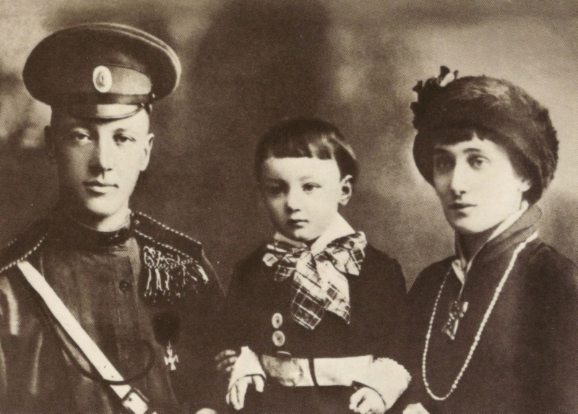
1910 — одружилась з російським поетом Миколою Гумільовим. Того ж року відвідала Париж, потім — Італію. Дебютувала в літературі збіркою поезій «Вечір», проте славу їй принесла книга «Чотки» (1914).
1912 — в родині Гумільова і Ахматової народився син Лев — майбутній історик.

Slide 5
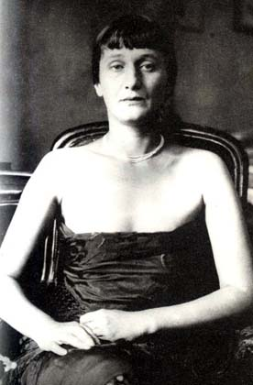
Жовтневу революцію більшовиків Ахматова не прийняла, але Росію не покинула. 1921 року був розстріляний її чоловік Микола Гумільов, на той час вони були вже розлучені, звинувачений у контрреволюційній змові, а пізніше був двічі ув'язнений її син. Трагедії особистого життя поетеси не зупиняли її активної творчої діяльності. У 20-ті роки Анна Ахматова посіла чільне місце в російській поезії: її як дослідницю цікавили життя та творчість Олександра Пушкіна, якому присвятила, зокрема, есе «Загибель Пушкіна».
Починаючи з 1922 року збірки Анни Ахматової піддавались жорсткій цензурній правці — і з 1923 до 1934 року вона практично не друкувалась. Збірки її віршів, що вийшли в період між 1922 та 1966 роками, аж ніяк не можна в повній мірі назвати авторськими.

Slide 6
1962 — побачила світ її 22-річна праця — «Поема без героя».
Основні збірки поезій Ахматової: «Подорожник», «Anno Domini», «Біг часу», «Реквієм».
1962 — була номінована на Нобелівську премію з літератури.
1964 — в Італії отримала премію «Етна-Таорміна», а 1965 року — диплом почесного доктора Оксфордського університету. Церемонія пройшла особливо урочисто. Вперше в історії Оксфордського університету англійці порушили традицію: не Анна Ахматова сходила по мармурових сходах, а ректор спускався до неї.

Slide 7
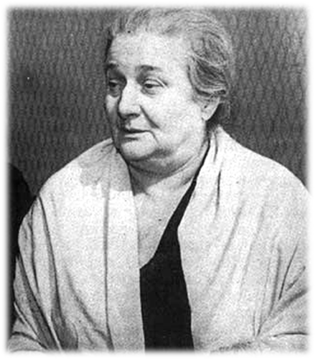
Останній публічний виступ Анни Ахматової відбувся у Великому театрі (Москва) на урочистому вечорі, присвяченому Данте.
Восени 1965 року перенесла 4-й інфаркт, а 5 березня 1966 року померла в підмосковному кардіологічному санаторії.
Похована на Комаровському кладовищі під Ленінградом.
Мати поетеси — Інна Еразмівна Стогова похована в селі Слобідка-Шелехівська (Хмельницька область, Україна), де відкрито музей родини Ахматових.

Slide 8
Творчість
любовна і рефлексивна лірика (збірки «Чотки», «Біла зграя», «Подорожник», «Anno Domini»)
лірико-епічні поеми («Поема без героя», «Реквієм пам'яті жертв сталінських репресій»)
вірші про війну
переклади поезії (у тому числі Івана Франка).

Slide 9
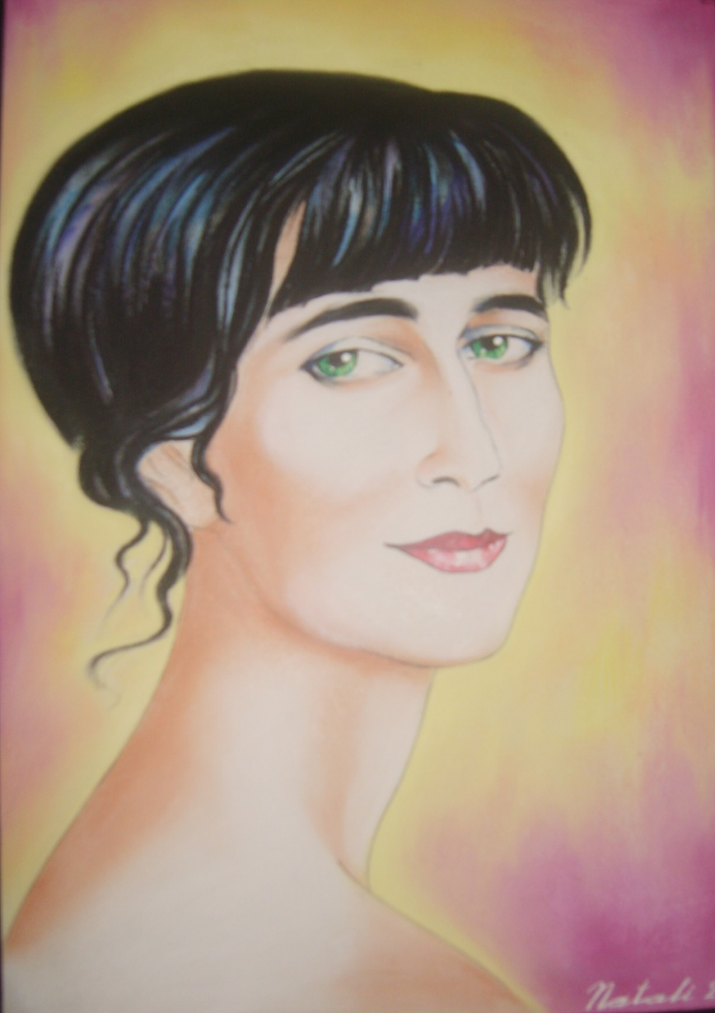
А ты думал - я тоже такая, Что можно забыть меня, И что брошусь, моля и рыдая, Под копыта гнедого коня. Или стану просить у знахарок В наговорной воде корешок И пришлю тебе странный подарок - Мой заветный душистый платок. Будь же проклят. Ни стоном, ни взглядом Окаянной души не коснусь, Но клянусь тебе ангельским садом, Чудотворной иконой клянусь, И ночей наших пламенным чадом - Я к тебе никогда не вернусь. Июль 1921, Царское Село

Slide 10
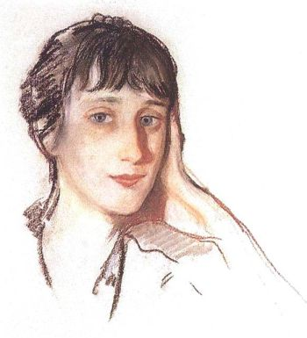
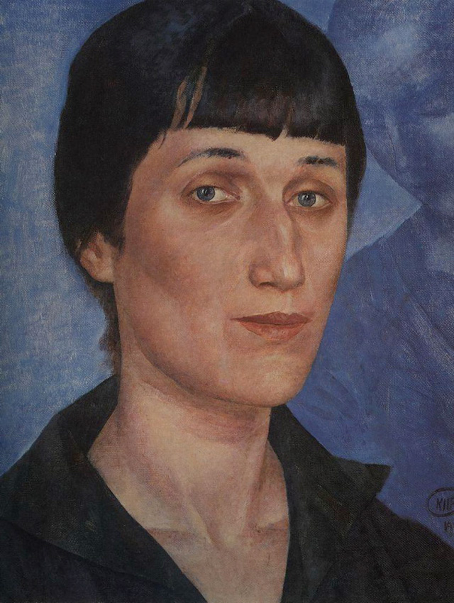
Характерними рисами творчості Ахматової можна назвати вірність моральним засадам буття, тонке розуміння психології почуття, осмислення трагедій ХХ сторіччя, що пов'язане з особистими переживаннями, тяжіння до класичного стилю поетичної мови.
Її ранні вірші були пройняті індивідуалістичними, занепадницькими мотивами. Пізніше написала ряд патріотичних віршів, цикли поезій: «Іва» (1940), «Ташкентські вірші» (1942–1944), «Слава миру» (1950).
Значна частина її творчості присвячена Україні. Зокрема — це поетичний цикл «Київський зошит», збірка «Вечір». У 1958 році А. Ахматова переклала на російську мову збірку поезій Івана Франка «Зів'яле листя».

Slide 11
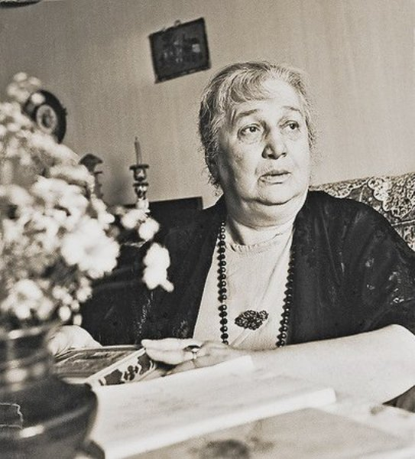
Творчість А. Ахматової продовжувала й розвивала традиції російської класики XIX ст. - О. Пушкіна, І. Гончарова, І. Тургенева, Ф. Достоєвського, Л. Толстого. Значну роль у становленні її поетики відіграла естетична програма акмеїзму. Засадничим принципом ахматовської лірики є настанова на "пізнання світу через біль", що перегукувалася з художнім світом І. Анненського.

Slide 12
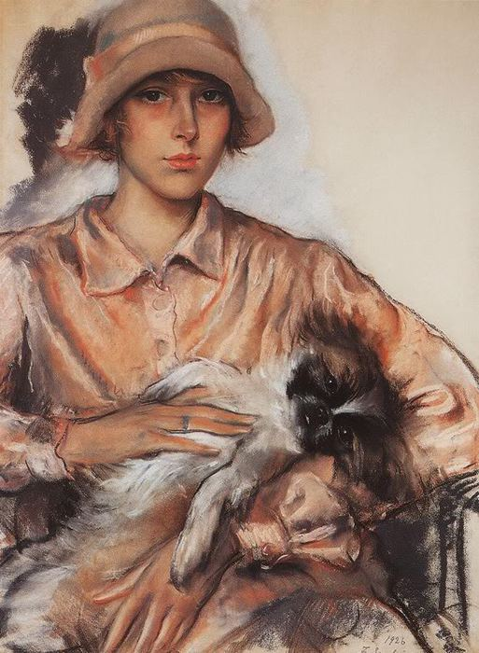
На ранньому етапі творчість Ахматової була "любовним щоденником", у якому тема кохання розроблялася під кутом зображення драматичних надламів і розривів взаємин. У процесі творчого розвитку поетеси її лірика поступово набувала форми своєрідного "літопису" трагічної епохи. Однією з центральних категорій художньої філософії Ахматової стала категорія пам'яті.
У художньому світі А. Ахматової відбувається "матеріалізація" складних і тонких душевних порухів. Поетеса широко використовує психологічну деталь. Ахматовській ліриці притаманні емоційна стриманість, лаконізм і аскетичність у доборі художніх засобів, настанова на відтворення буденної мови.

Slide 13
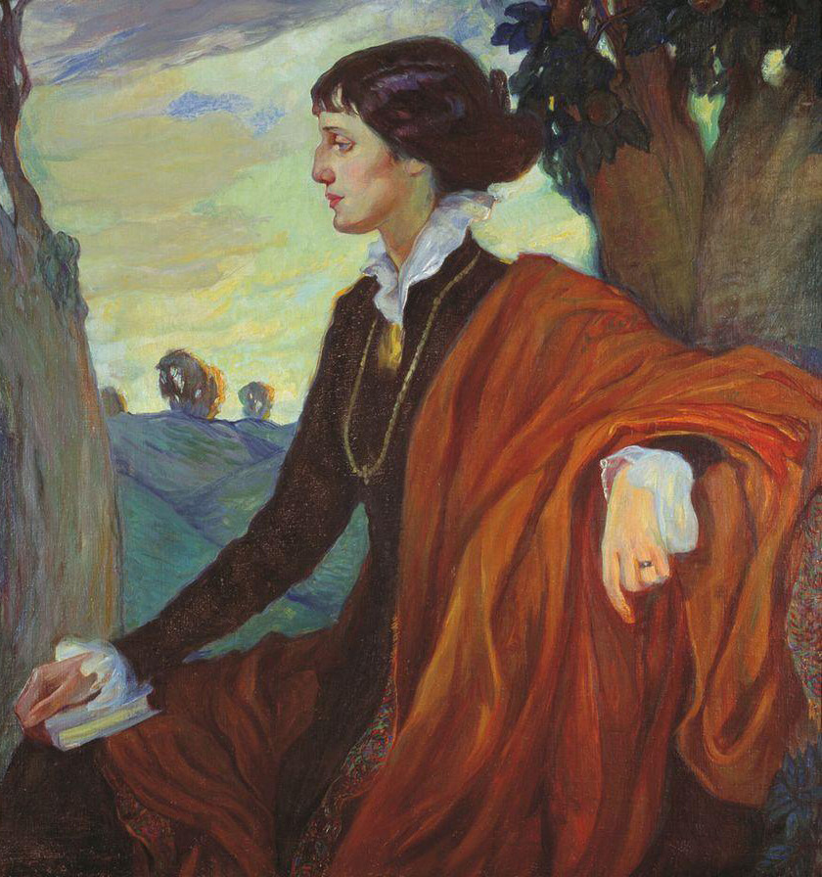
Дякую за увагу!

